Slide 1
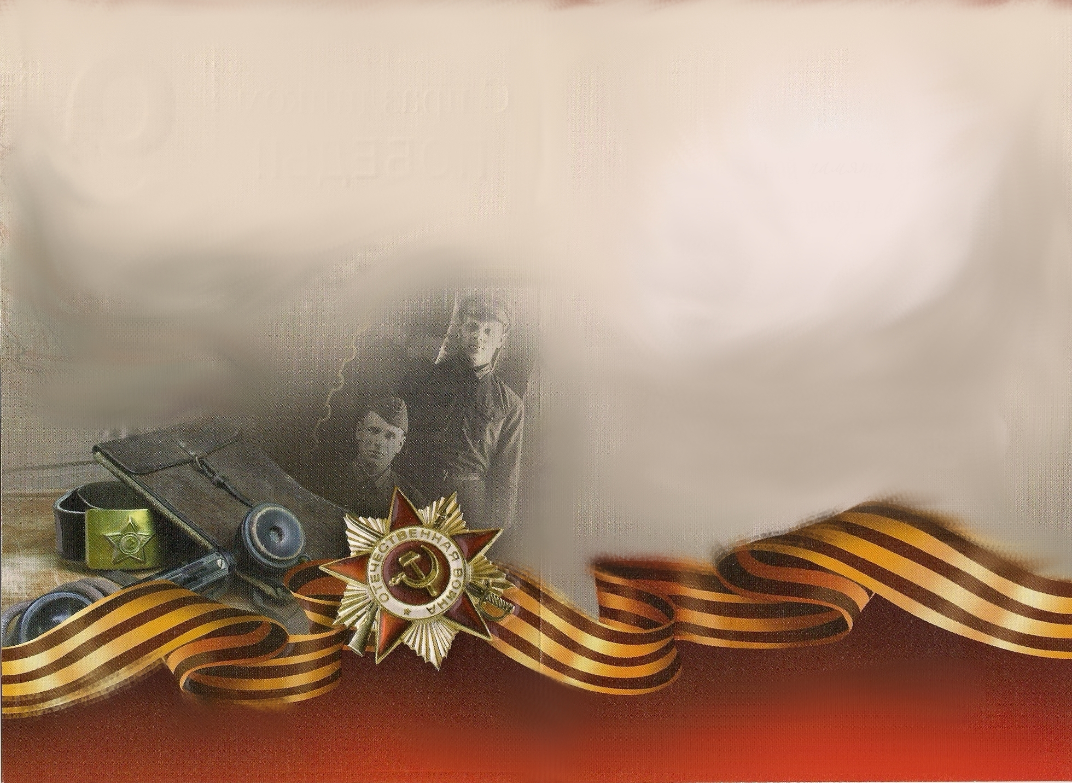
Муниципальное бюджетное учреждение
«Архив города Оренбурга»
Электронная выставка архивных документов «Первые дни войны. Начало мобилизации…»
(к 75-летию Победы в Великой Отечественной войне)

Slide 2
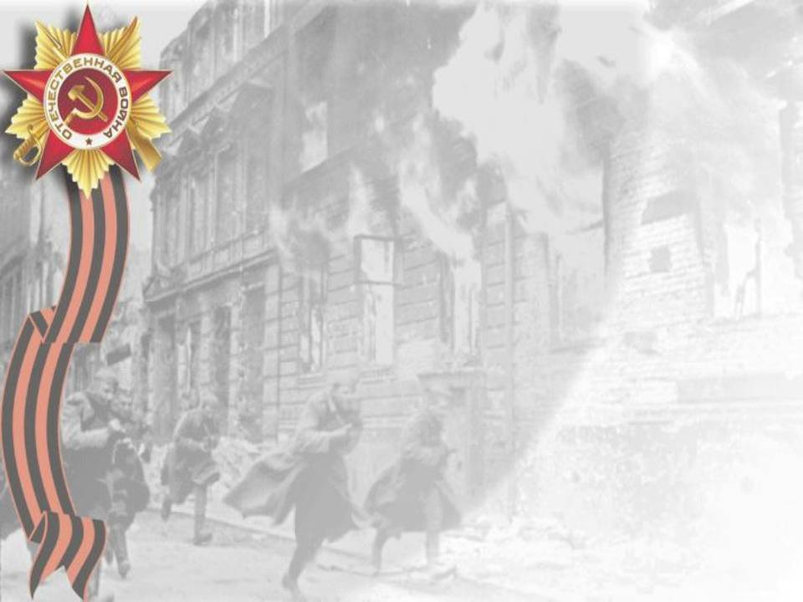
попр
Ликует утро… И ясны,
Прозрачны солнечные дали.
Сегодня – первый день войны…
Хоть мы о том еще не знали.
Но скоро мир волшебных снов
Уйдет в туман воспоминаний.
Уже приподнят тайный кров
Над бездной горя и страданий.
И мы пошли сквозь вихрь смертей,
Через огонь, разор и беды…
И много-много долгих дней
Нас отделяло от победы.
(Е. Груданов)

Slide 3
Раздел I
«Началась война…»

Slide 4
Начало войны. На рассвете 22 июня 1941 г. германская армия всей своей мощью обрушилась на советскую землю. Открыли огонь тысячи артиллерийских орудий. Авиация атаковала аэродромы, военные гарнизоны, узлы связи, командные пункты Красной Армии, крупнейшие промышленные объекты Украины, Белоруссии, Прибалтики. Началась Великая Отечественная война советского народа, продолжавшаяся 1418 дней и ночей.

Slide 5
В тот же день было объявлено о всеобщей мобилизации военнообязанных, введено военное положение в западных районах страны, были образованы Северный, Северо-Западный, Западный, Юго-Западный, Южный фронты. Для руководства ими 23 июня была создана Ставка Главного командования (позднее - Ставка Верховного Главнокомандования), в состав которой вошли: И. В. Сталин, В. М. Молотов, С. К. Тимошенко, С. М. Буденный, К. Е. Ворошилов, Б. М. Шапошников и Г. К. Жуков. Верховным Главнокомандующим был назначен И. В. Сталин.

Slide 6
В Чкаловской области (ныне Оренбургской), как и по всей стране были открыты призывные пункты, развернута работа по мобилизации военнообязанных. На всех предприятиях и в учреждениях города Чкалова (ныне Оренбург) проходили митинги. Выступавшие с чувством негодования говорили о нападении фашистов и обещали всемерно помогать Красной Армии в борьбе с немецкими оккупантами.
На митингах и собраниях принимались резолюции, в которых чкаловцы заверяли руководство страны в том, что они отдадут все силы для защиты Родины. На фронт стремились не только мужчины, но и многие молодые женщины. Жизнь в Чкалове менялась с каждым днём.

Slide 7
Тогда еще никто не знал, что в историю человечества эта война войдет как самая кровопролитная. Никто не догадывался, что советскому народу предстоит пройти через нечеловеческие испытания, пройти и победить.
Не знал еще о войне и начальник Чкаловского горпищеторга подписывая приказ об очередном отпуске от 21 июня 1941 года на 24 рабочих дня с 23 июня 1941 года. А 24 июня 1941 года приказ был изменен, и товарищ Мусатов Д.Ф. был отправлен на военную службу в Р.К.К.А. (Рабоче-крестьянскую Красную Армию).

Slide 8
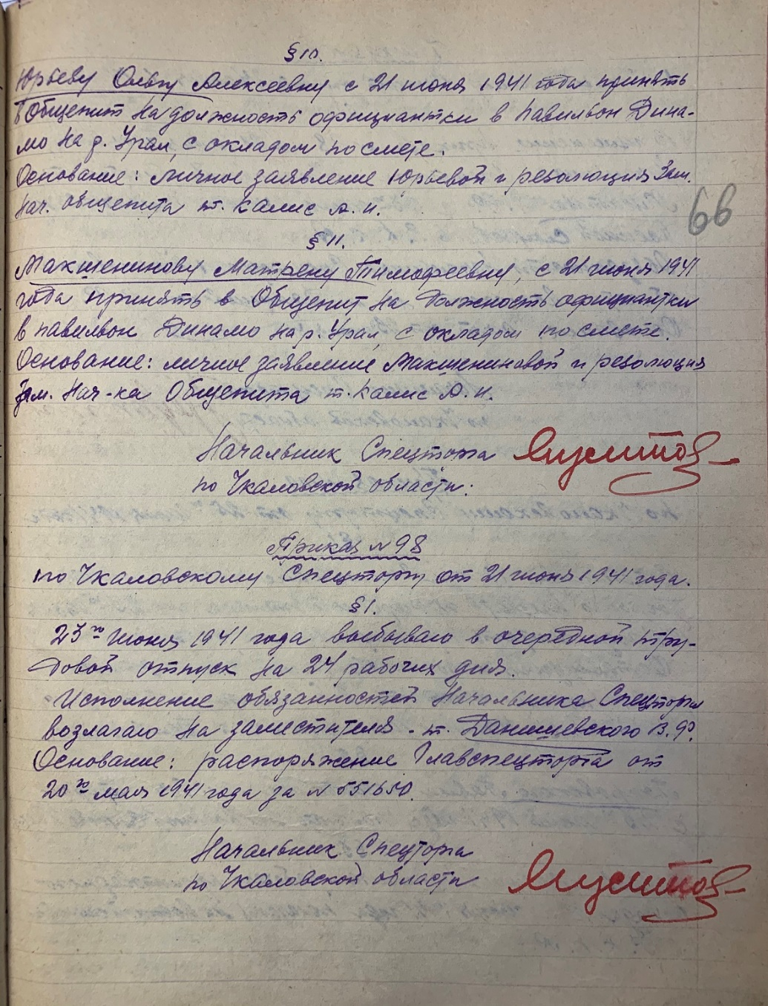
Приказ начальника Чкаловского горпищеторга по личному составу № 98 п.1 (содержит сведения о выбытии
23 июня 1941 года в очередной трудовой отпуск на 24 рабочих дня начальника спецторга)
21 июня 1941 года
МБУ «Архив г. Оренбурга» Ф.1. оп. 1. д. 19. л. 66.

Slide 9
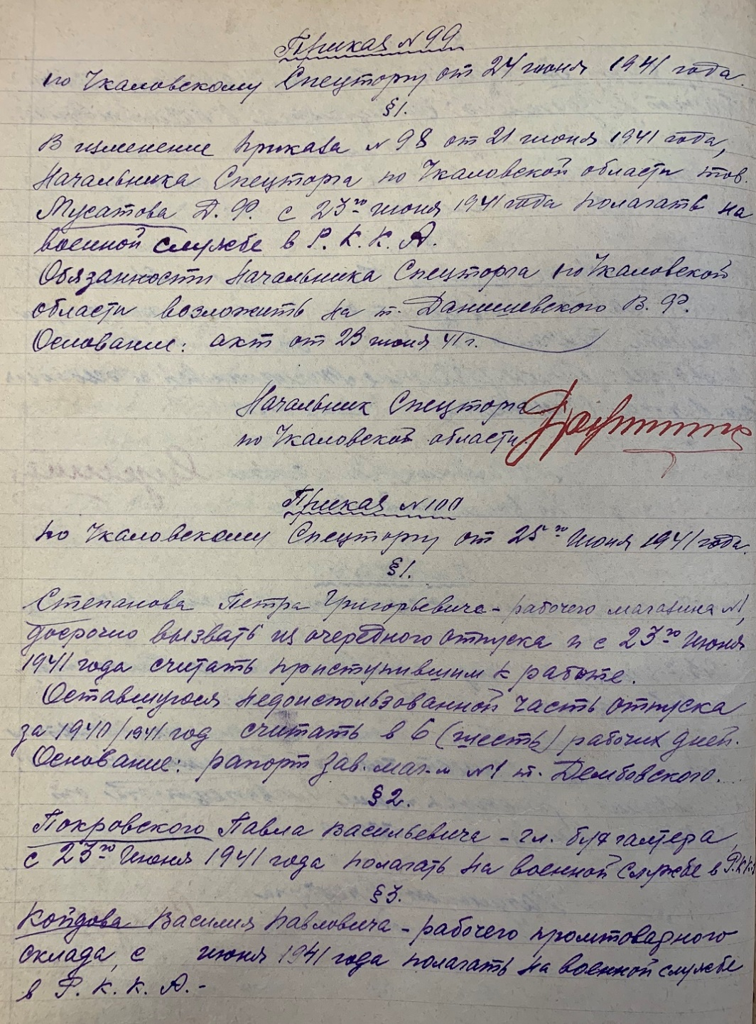
Приказ начальника Чкаловского горпищеторга по личному составу № 99 п. 1 (содержит сведения о вызове с
23 июня 1941 года на военную службу в Р.К.К.А. начальника спецторга по Чкаловской области)
24 июня 1941 года
МБУ «Архив г. Оренбурга» Ф. 1. оп. 1 д. 19. л. 66.

Slide 10
Источником сведений о войне для МБУ «Архив города Оренбурга» являются документы по личному составу, хранящиеся в архиве, т.к. документы постоянного хранения за
1941-1945 годы в Архив не поступали. И, изучая данные приказы, мы понимаем, что для чкаловцев эти июньские дни были обычными выходными. Каждый планировал их по своему: сходить в кино, погулять в парке, провести свой отпуск с семьей и т.д. И никто из них не знал, что этим планам не суждено было сбыться.... Уже завтра они станут героями и жертвами войны, убитыми и ранеными, солдатами, партизанами, военнопленными, сиротами, инвалидами, победителями и ветеранами Великой Отечественной войны.

Slide 11
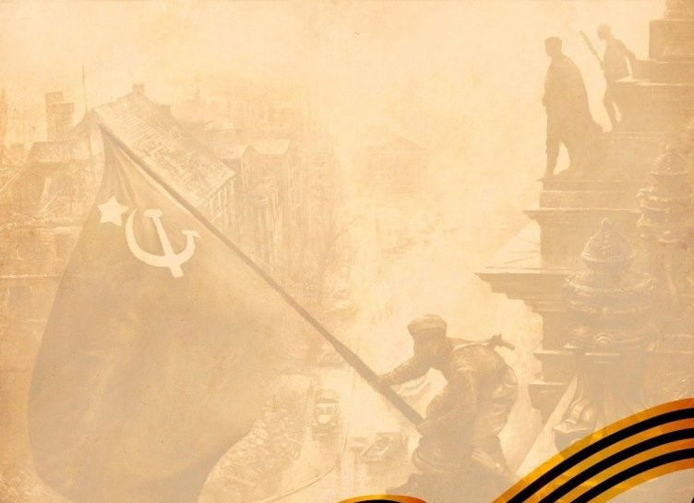
Раздел II
«Призывы в Р.К.К.А.»

Slide 12
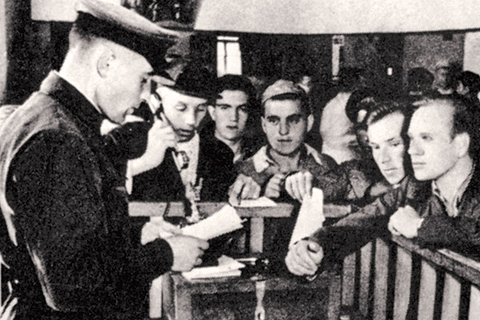
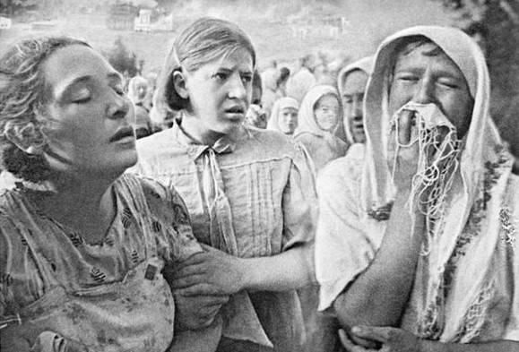
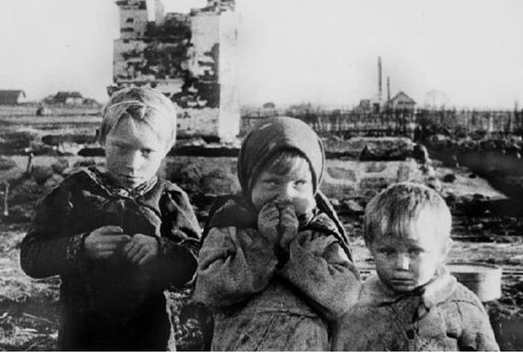

Slide 13
Несмотря на то, что первым днем мобилизации названо 23 июня, призывные пункты при военкоматах начинают работать уже к середине дня 22 июня.
С 23 июня 1941 года в армию призывали военнообязанных от 1905 по 1918 год рождения включительно.
Единого бланка повесток той военной поры не было. Но в документе обязательно указывалось главное: когда и куда прибыть, что иметь с собой. Призывнику напоминали и об ответственности за неявку в срок. В городах повестку из военкомата приносили на дом, в деревнях - в сельсовет.
Прямо на повестке указывалось: администрации предприятий немедленно освободить призывника от работы и выдать деньги на две недели вперед. На обороте указания: остричь голову наголо, иметь с собой документы и продукты, громоздких вещей - не брать.

Slide 14
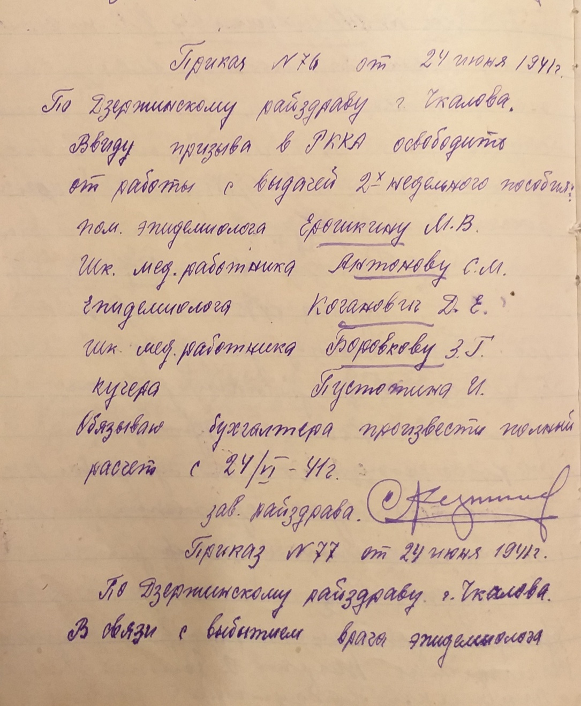
Приказ заведующего Дзержинским райздравотделом г. Чкалов по личному составу № 76 от 24 июня 1941 года (содержит сведения об освобождении от работы, с выдачей 2-х недельного пособия помощнику эпидемиолога, школьному медицинскому работнику, эпидемиологу, кучеру ввиду призыва в Р.К.К.А.) с 24 июня 1941 года
МБУ «Архив г. Оренбурга» Ф. 190. оп. 2. д. 15. л. 26 об.

Slide 15
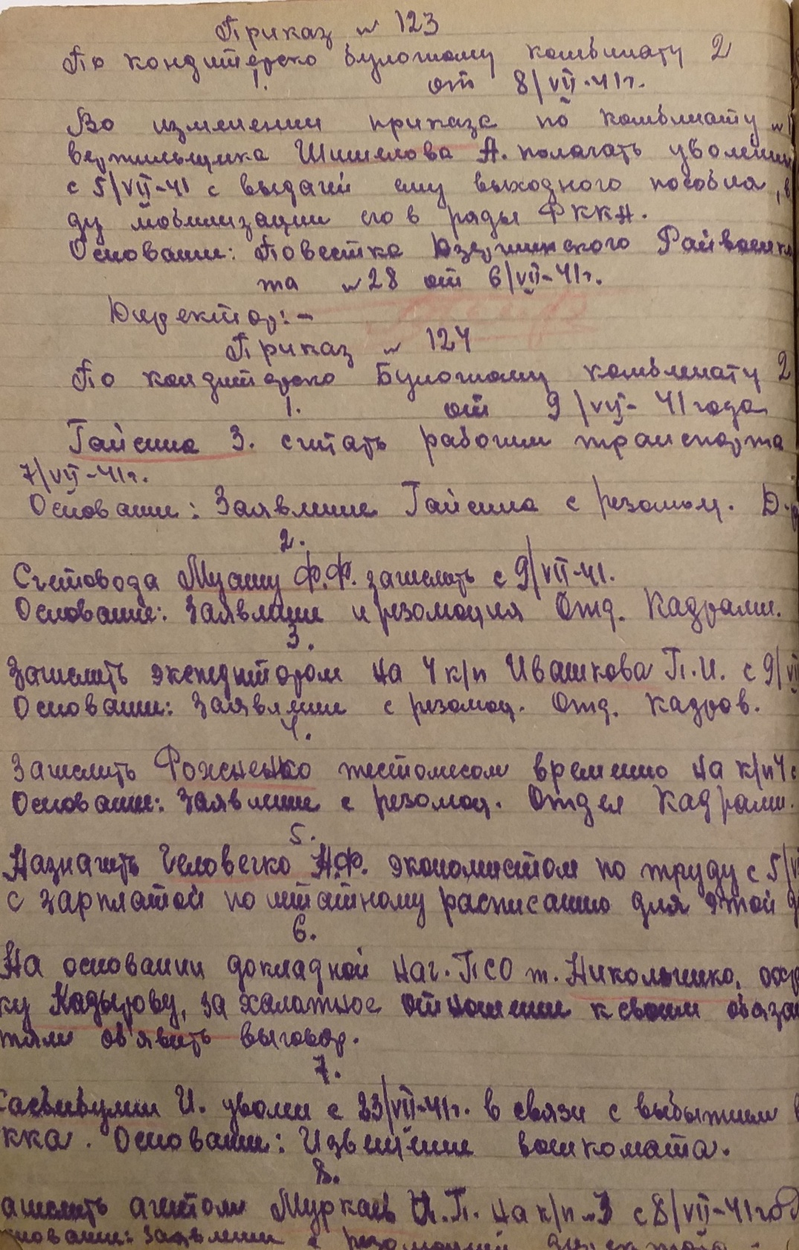
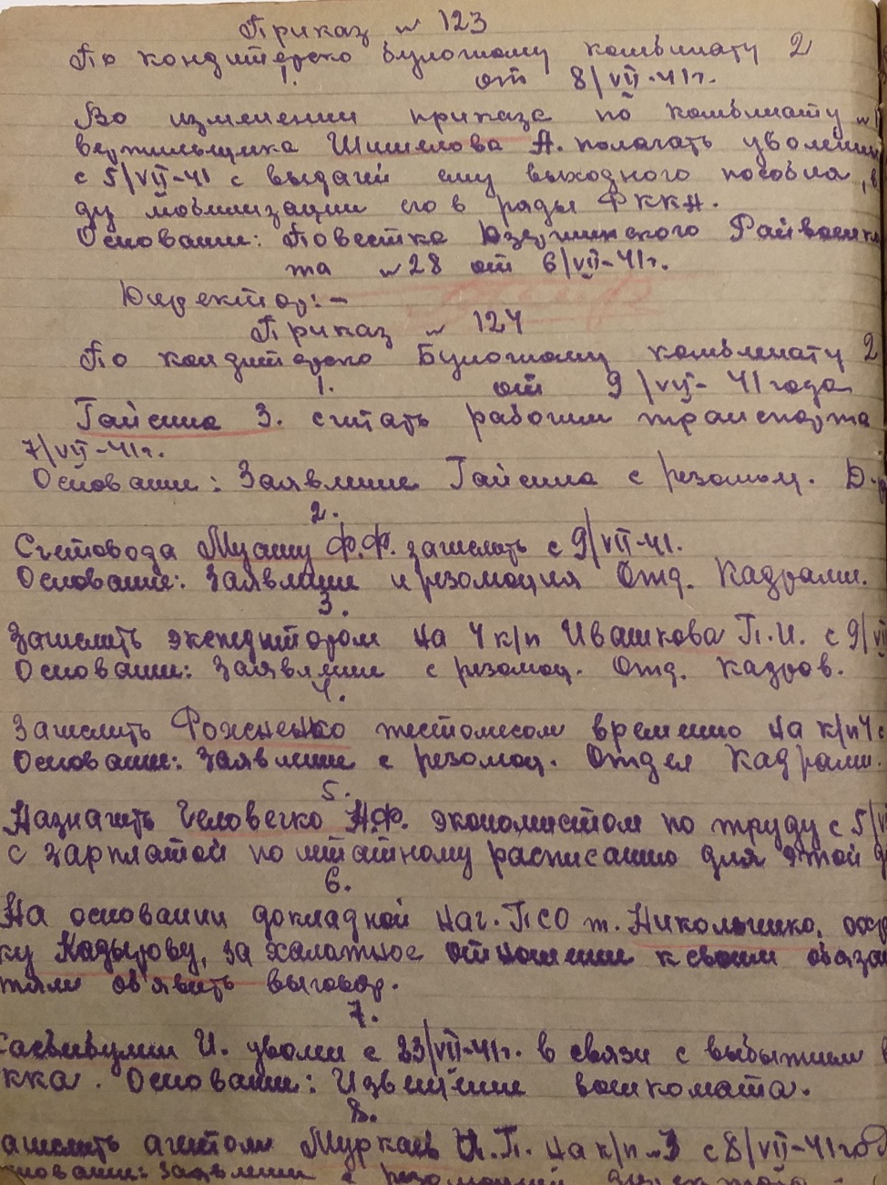
Приказ директора Кондитерско-булочного комбината по личному составу № 123 (содержит сведения об увольнении вертильщика комбината с выдачей выходного пособия, в виду мобилизации его в ряды Р.К.К.А.)
8 июля 1941 года
МБУ «Архив г. Оренбурга» Ф. 63. оп. 1. д. 9. л. 5 об.

Slide 16
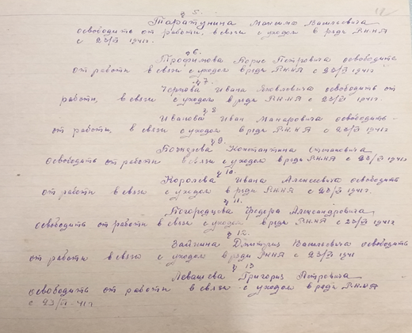
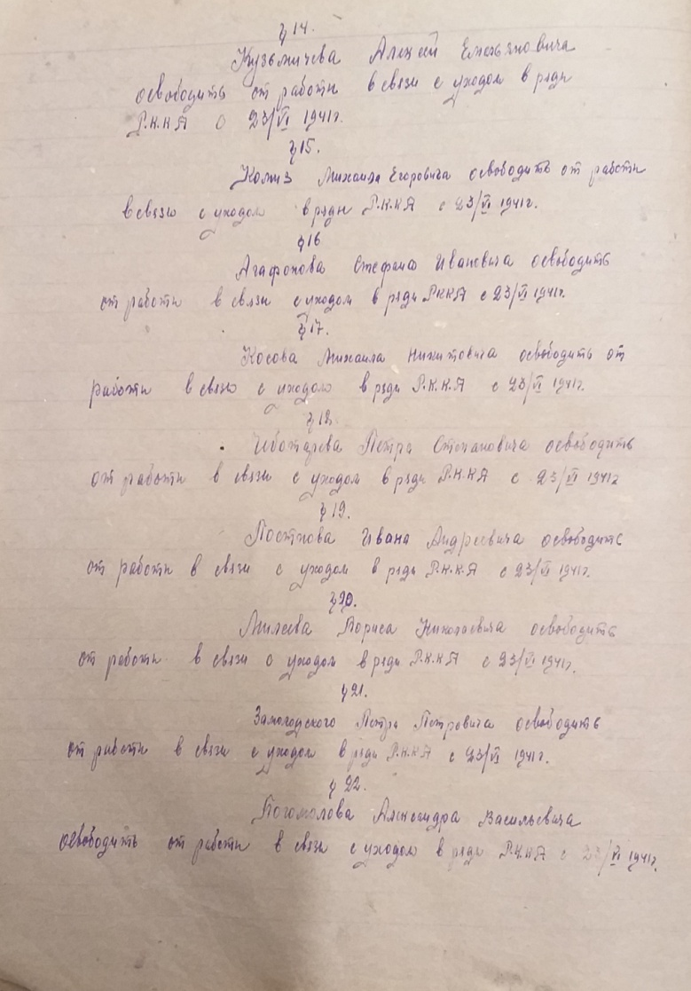
Приказ начальника Чкаловского автоотряда № 2 «Союззаготтранса» по личному составу № 11 §§ 5-22 (содержит сведения об освобождении работников предприятия от работы в связи с уходом в ряды Р.К.К.А.) с 23 июня 1941 года
МБУ «Архив г. Оренбурга» Ф. 64. оп. 1. д. 2. л.л. 12-12 об.

Slide 17
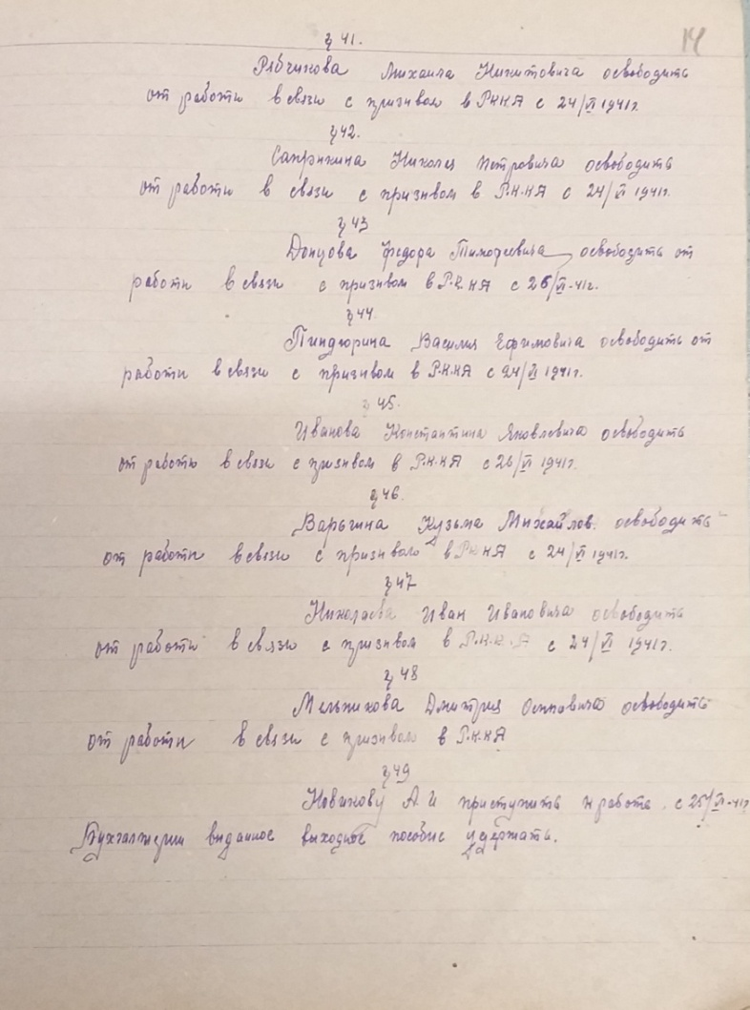
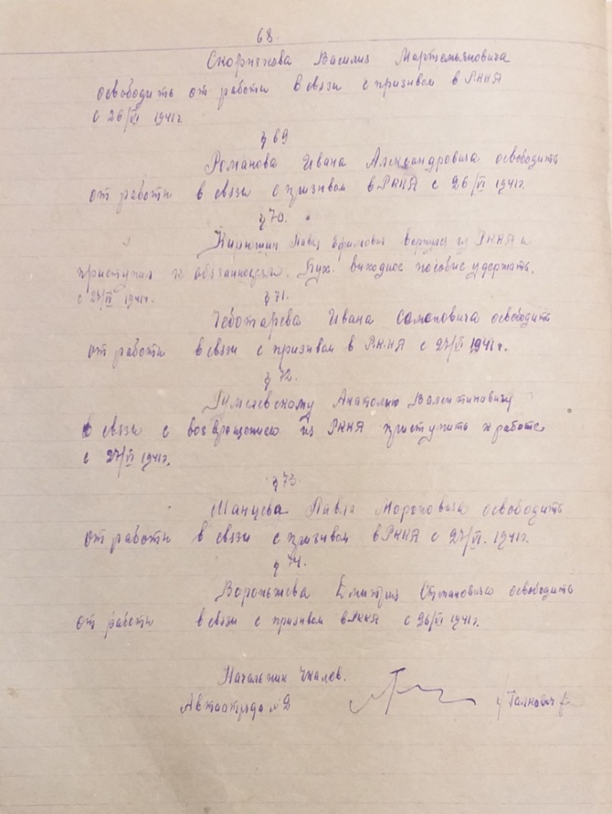
Приказ начальника Чкаловского автоотряда № 2 «Союззаготтранса» по личному составу № 11 §§ 41-58; 68-74 (содержит сведения об освобождении работников предприятия от работы в связи с уходом в ряды Р.К.К.А.) с 23 июня 1941 года
МБУ «Архив г. Оренбурга» Ф. 64. оп. 1. д. 2. л.л. 14 об.-14 об., 15 об.

Slide 18
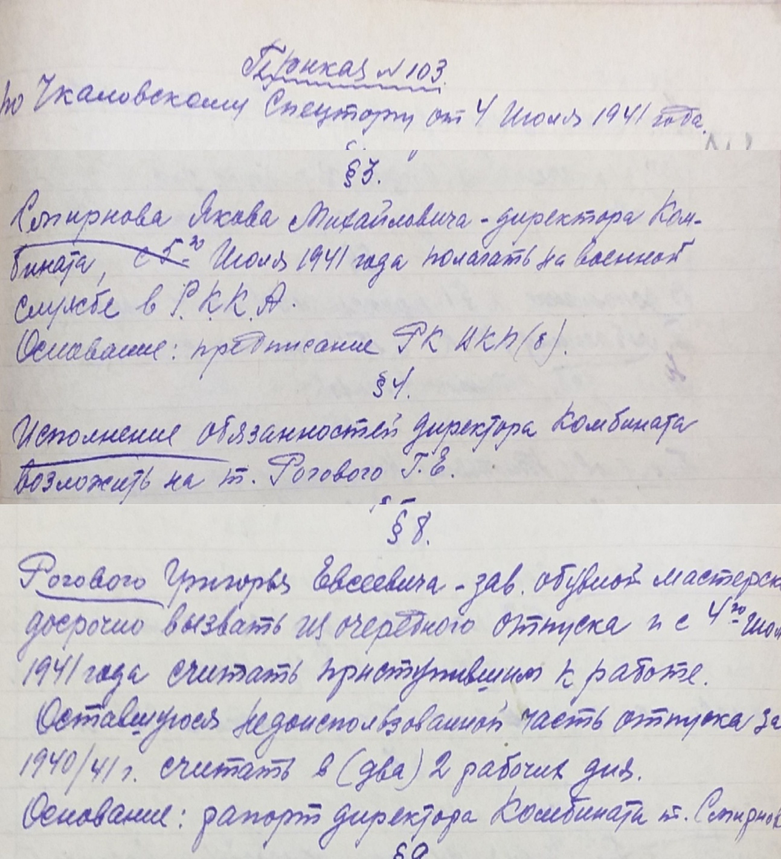
Приказ начальника Чкаловского горпищеторга по личному составу № 103 §§ 3, 4, 8 (содержит сведения об отправке на военную службу в Р.К.К.А. директора комбината, а исполнение обязанностей директора возложено на заведующего обувной мастерской, которого вызвали досрочно из очередного отпуска)
4 июля 1941 года
МБУ «Архив г. Оренбурга» Ф.1. оп. 1 д. 19. л. 66.

Slide 19
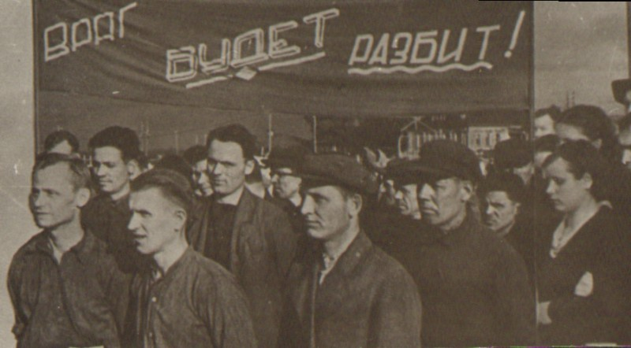
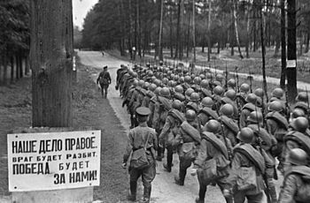
Раздел III
«Враг будет разбит!»

Slide 20
С первых дней Великой Отечественной войны стало очевидно, что выстоять в борьбе с врагом и победить может только высоко дисциплинированная армия, каждый воин которой способен подчинить своё поведение интересам защиты Отечества, воле и приказу командира. И в тылу работа была перестроена на новый, военный лад, подчинив все интересам фронта и задачам организаций, предприятий. Об этом свидетельствуют приказы начальника Чкаловского Автоотряда № 2 «Союззаготтранса» по личному составу, приказы заведующего Чкаловским горздравотделом отдела здравоохранения г. Чкалов Чкаловской области Исполнительного комитета Чкаловского городского Совета депутатов трудящихся по личному составу.

Slide 21
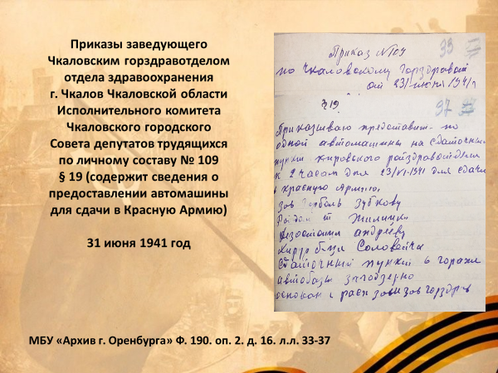

Slide 22
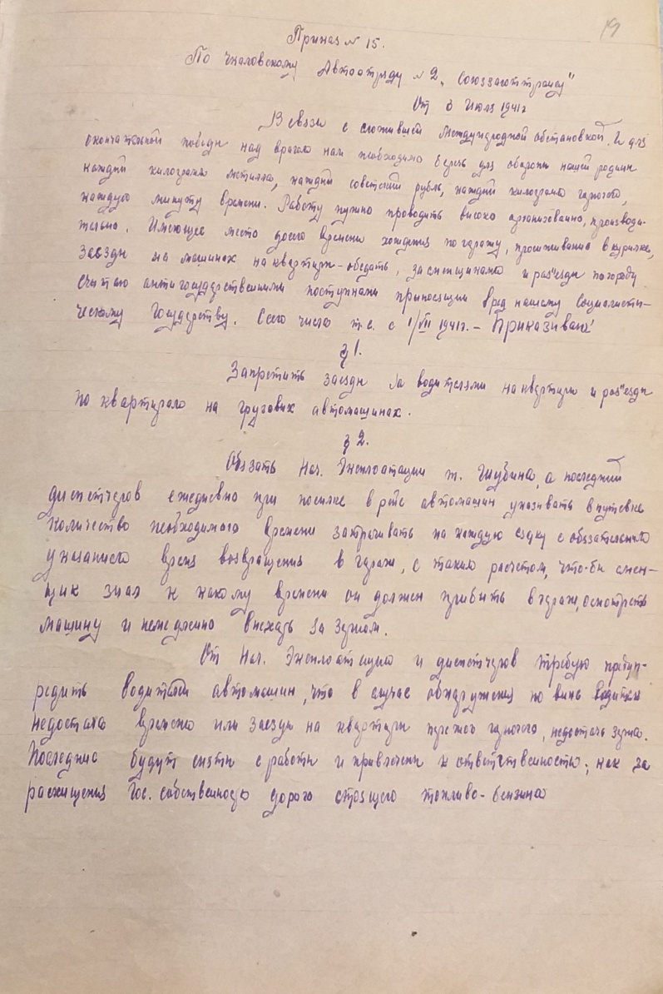
В Приказе начальника Чкаловского автоотряда № 2 «Союззаготтранса» по личному составу № 15 написано: «В связи со сложившейся Международной обстановкой и для окончательной победы над врагом нам необходимо беречь для обороны нашей родины каждый килограмм металла, каждый советский рубль, каждый килограмм горючего, каждую минуту времени. Работу нужно проводить высоко организованно, производительно. Имеющее место до сего времени хождения по гаражу, просиживание в курилке, заезды на машинах на квартиры-обедать, за сменщиками и разъезды по городу. Считаю антигосударственными поступками приносящие вред нашему Социалистическому Государству. С сего числа т.е. с 1/VII 1941г. Приказываю:…». (С §§ 1-8 приказ начальника содержит сведения о соблюдении строгой трудовой дисциплины, о содержании автомашин в образцовом состоянии, чтобы были готовы в любую минуту выполнять поставленные задачи).
3 июля 1941 год
МБУ «Архив г. Оренбурга» Ф. 64. оп. 1. д. 2. л.л. 19-20.

Slide 23
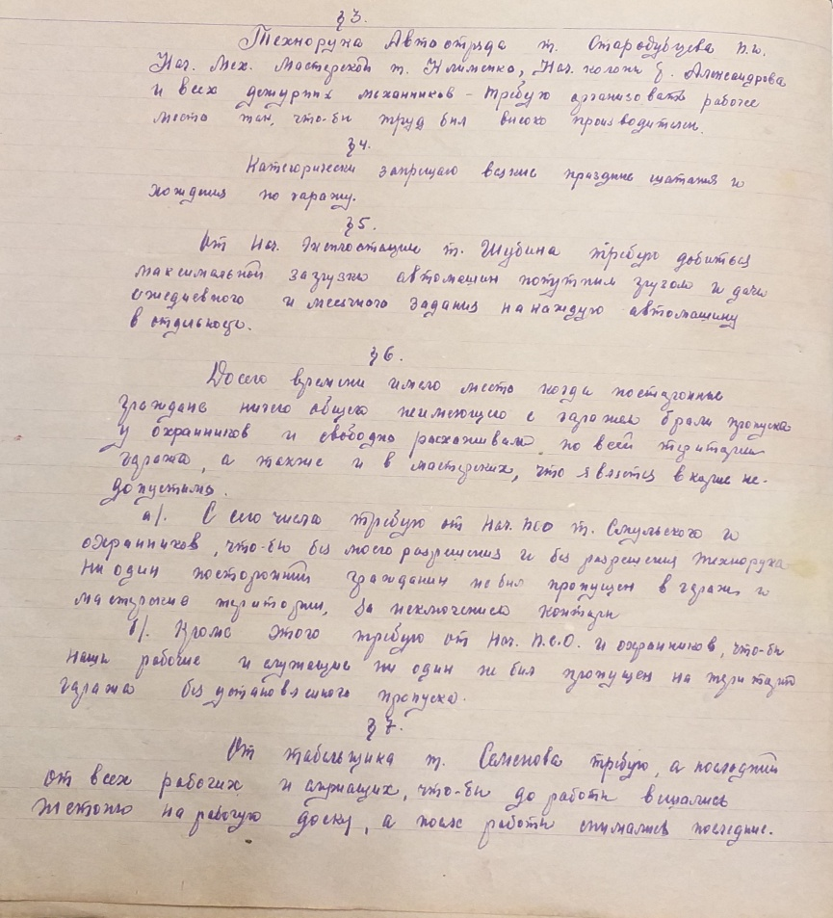
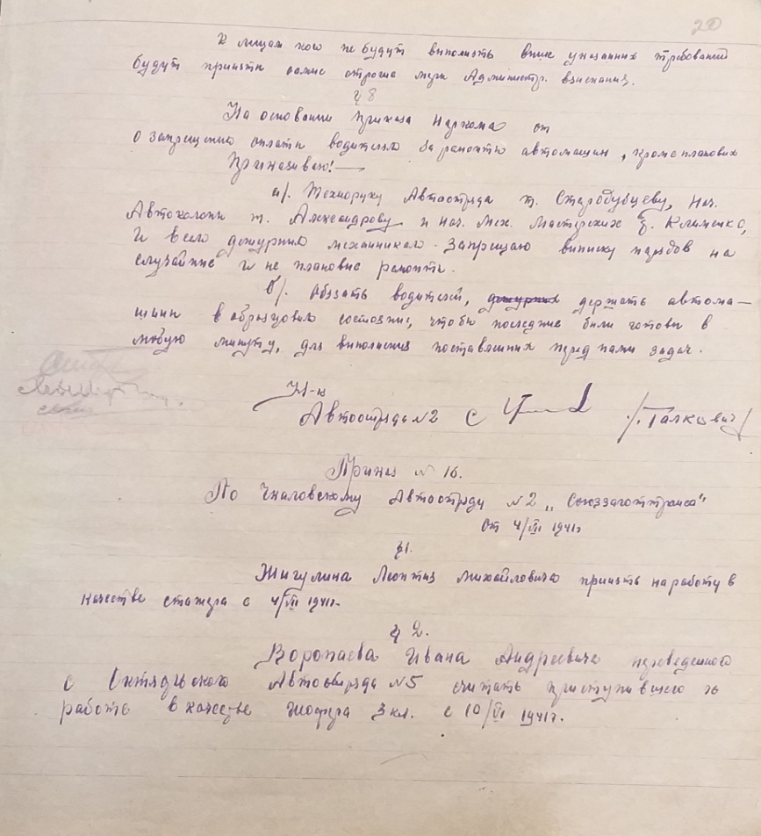
Приказ начальника Чкаловского автоотряда № 2 «Союззаготтранса» по личному составу № 15 ( §§ 3-8 содержит сведения о соблюдении строгой трудовой дисциплины, о содержании автомашин в образцовом состоянии, чтобы были готовы в любую минуту выполнять поставленные задачи). 3 июля 1941 года
МБУ «Архив г. Оренбурга» Ф. 64. оп. 1. д. 2. л.л. 19-20.

Slide 24
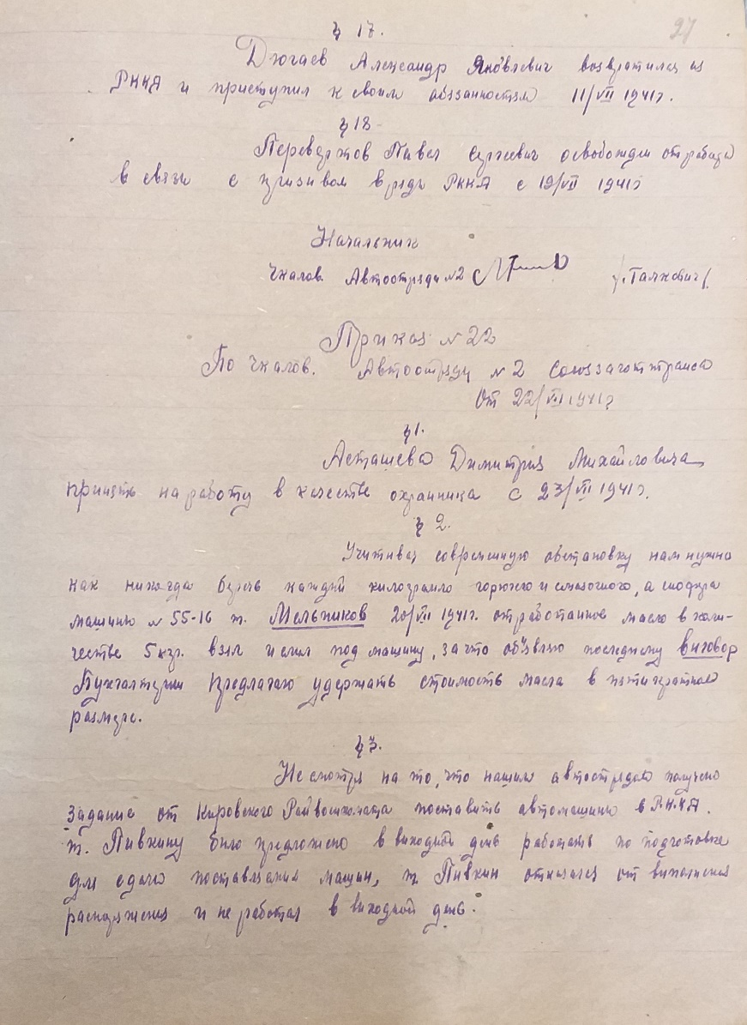
Приказ начальника Чкаловского автоотряда № 2 «Союззаготтранса» по личному составу № 22 § 2 (содержит сведения о сливе шофером отработанного масла под машину, и объявлении ему выговора, а так же удержание стоимости масла в пятикратном размере, т.к в сложившейся обстановке это недопустимо, нужно беречь каждый килограмм горючего и смазочного).
22 июля 1941 года
МБУ «Архив г. Оренбурга» Ф. 64. оп. 1. д. 2. л.л. 27-27 об.

Slide 25
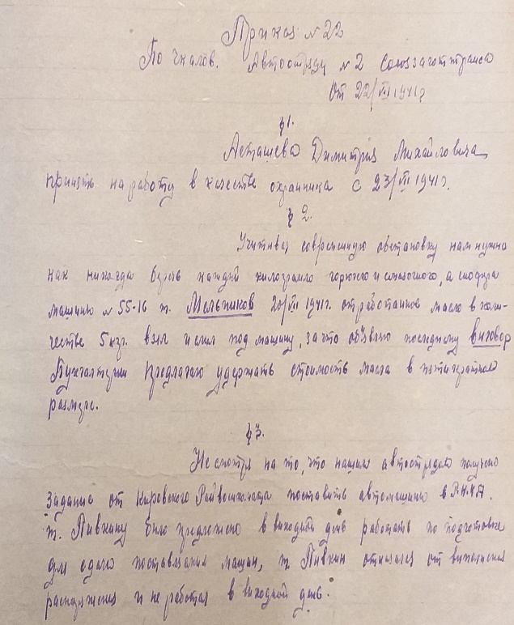
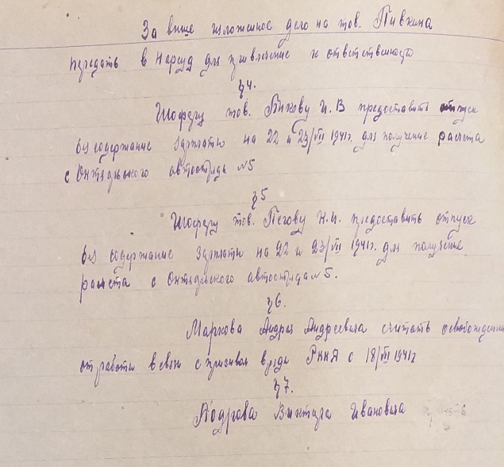
Приказ начальника Чкаловского автоотряда № 2 «Союззаготтранса» по личному составу № 22 § 3 (содержит сведения об отказе работником выполнения распоряжения выхода на работу в выходной день для подготовки сдачи машины в Р.К.К.А., в результате дело передано в народный суд для привлечения его к ответственности)
22 июля 1941 года
МБУ «Архив г. Оренбурга» Ф. 64. оп. 1. д. 2. л.л. 27-27 об.

Slide 26
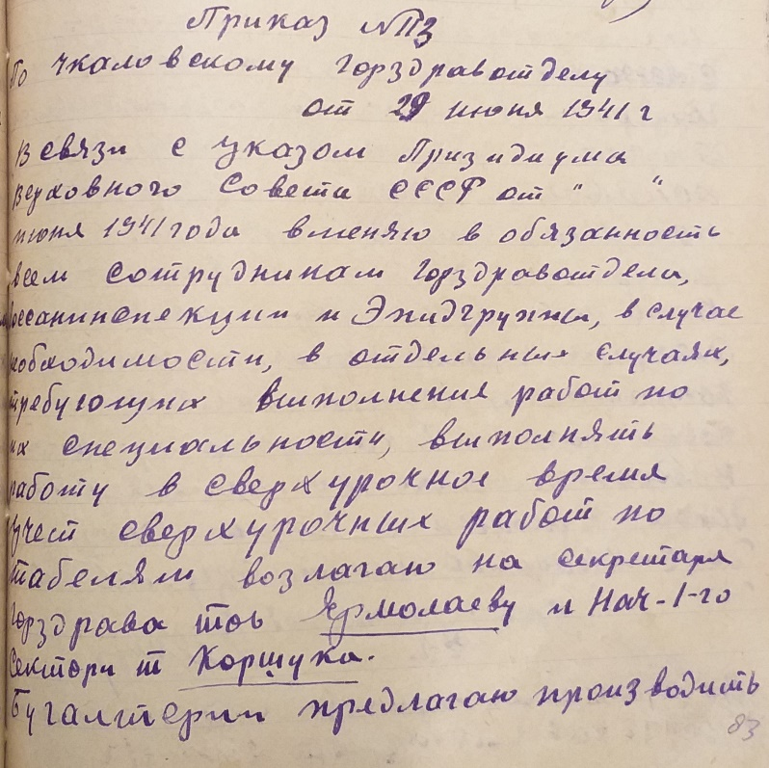
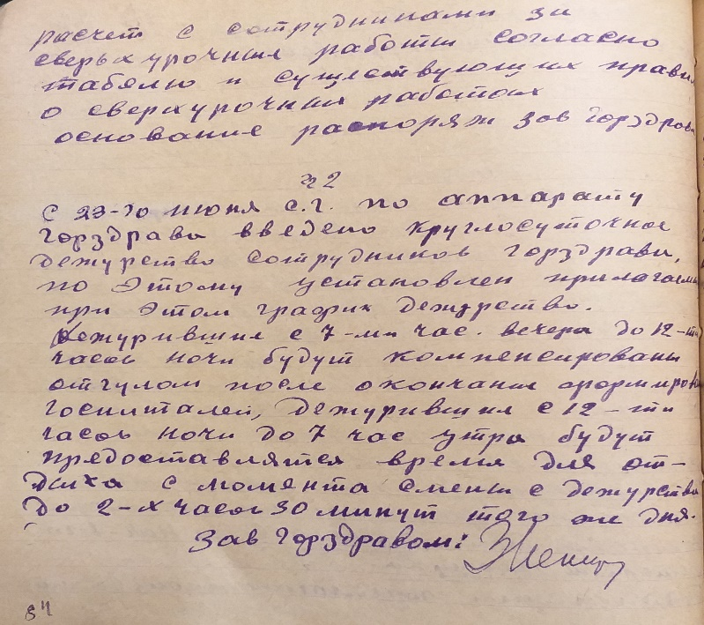
Приказ заведующего Чкаловским горздравотделом отдела здравоохранения
г. Чкалов Чкаловской области Исполнительного комитета Чкаловского городского Совета депутатов трудящихся по личному составу № 113 §§ 1-2 (содержит сведения о выполнении сотрудниками работы в сверхурочное время, о введении круглосуточного дежурства сотрудников горздрава)
29 июня 1941 год
МБУ «Архив г. Оренбурга»
Ф.190. оп. 2. д. 16. лл.42-42 об.

Slide 27
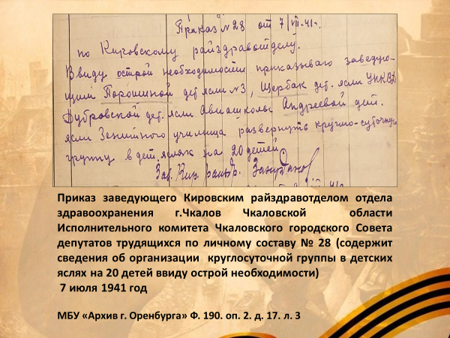

Slide 28
С первых дней войны добровольно ушло на фронт около 25 тыс. чкаловцев. К сентябрю 1941 года добровольно вступило в ряды народного ополчения более 70 тыс. жителей области.
Наши земляки принимали участие практически во всех крупных сражениях. Они героически сражались за Брестскую крепость, более двух тысяч из них отстаивали Москву. Под командованием наших земляков дважды Героя Советского Союза генерал-майора А. И. Родимцева и Героя Советского Союза генерал-полковника В. Т. Обухова солдаты сражались за Сталинград. Оренбуржцы помогли отстоять город на Волге, за оборону которого 3,5 тысячи земляков были награждены медалью «За оборону Сталинграда». Они насмерть стояли в сражениях на Курской дуге.
Победа в самой страшной войне прошлого века досталась нам нелегко. Об этом свидетельствует тот факт, что свыше 65 тысяч уроженцев Оренбуржья награждены орденами и медалями «За отвагу».
Чкаловцы внесли достойный вклад в победу над фашистской Германией.

Slide 29
Помните!
День Победы. И в огнях салюта
Будто гром:-Запомните навек,
Что в сраженьях каждую минуту,
Да, буквально каждую минуту
Погибало десять человек…
На восьми фронтах моей отчизны
Уносил войны водоворот
Каждую минуту десять жизней,
Значит каждый час уже шестьсот!...
И вот так четыре горьких года,
День за днем - невероятный счет!
Ради нашей чести и свободы
Все сумел и одолел народ.
(Э. Асадов)

Slide 30
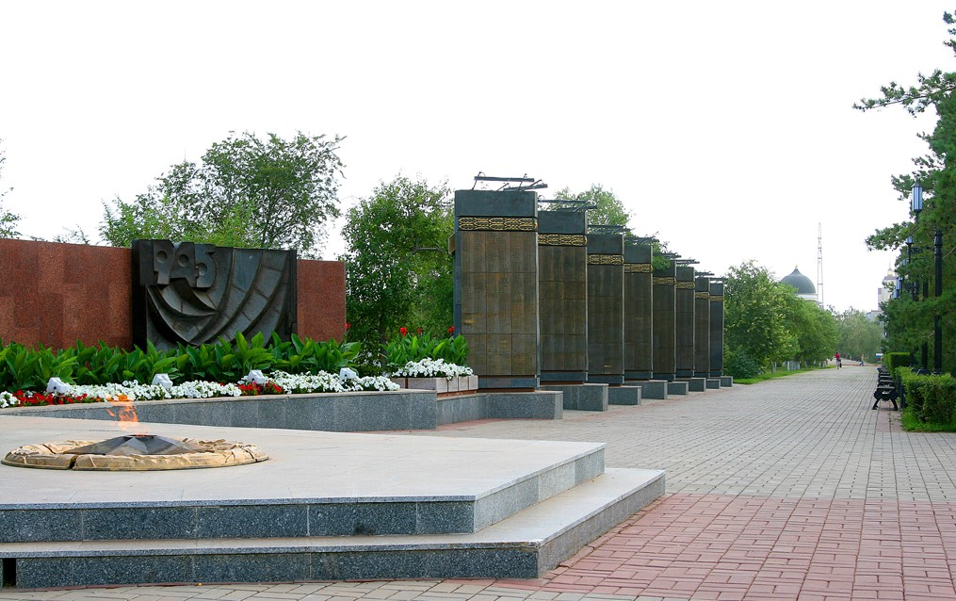
Благодарим
за внимание!

